Slide 1
Week 4
MCA 2102
การจัดการธุรกิจสื่อสารมวลชน
Mass Communication Business Management
อ. อิสรี ไพเราะ (อ.ต๊ะ)
isaritiaw@gmail.com
MB. 0863583508

Slide 2
สัปดาห์ที่ 6-7 | บทที่ 4- การจัดการธุรกิจโฆษณาและสื่อสารการตลาด - การจัดการธุรกิจ - ความสำคัญและพัฒนาการของธุรกิจ - ชนิดของธุรกิจ - โครงสร้างและบุคลากรในธุรกิจ. - การดำเนินงาน/ ลักษณะการประกอบธุรกิจ - อุปสรรคและปัญหาในการประกอบธุรกิจ

Slide 3
บทที่ 1 ความหมายและความสำคัญของการโฆษณา

Slide 4
การโฆษณา(Advertising)คือ รูปแบบของค่าใช้จ่ายต่าง ๆ ที่เป็นตัวเงินของอุปถัมภ์ เพื่อส่งเสริมการขายสินค้า บริการ โดยไม่ใช้ตัวบุคคลในการขาย ที่กล่าวนี้เป็นความหมายของสมาคมการตลาดแห่งสหรัฐอเมริกา (AMA : Ameracin Marketing Association) สรุปความหมายของการโฆษณา 1. มีการจ่ายเงินเกี่ยวกับสื่อ 2. เป็นการขายที่ไม่ใช้บุคคล 3. เป็นการเผยแพร่ข่าวสาร 4. เป็นการเสนอขายต่อชุมชน 5. มีผู้อุปถัมภ์ระบุไว้ 6. เป็นสื่อที่ใช้ในการชักจูงใจ

Slide 5
วิวัฒนาการของการโฆษณา ประวัติของการโฆษณาในประเทศไทย เริ่มต้นมาตั้งแต่สมัยต้นรัตนโกสินทร์ โดยพ่อค้าจะใช้การร้องขายสินค้า เพื่อสื่อกับลูกค้าโดยตรง ซึ่งรูปแบบของการโฆษณาสินค้าในลักษณะนี้ ได้สืบทอดมาจนถึงปัจจุบันนี้ สำหรับประเทศไทยได้ใช้หนังสือพิมพ์ เป็นสื่อมวลชนชนิดแรก โดยนายแพทย์แดน บีช บรัดเลย์ (หมอบรัดเลย์: Dan Beach Bradley) ได้ออกหนังสือพิมพ์ภาษาไทย ชื่อ หนังสือจดหมายเหตุฯ หรือ The Bangkok Recorder

Slide 6
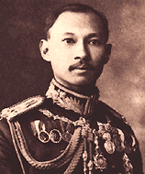
เครื่องมือในการโฆษณาชนิดแรกในประเทศไทยคือ หนังสือพิมพ์ และโฆษณาชิ้นแรกเป็นการโฆษณาของอู่ต่อเรือบางกอกด๊อก ในสมัยราชกาลที่ 6 พระเจ้าบรมวงศ์เธอ กรมพระยากำแพงเพชรอัครโยธิน “พระบิดาแห่งวงการโฆษณาไทย” พระเจ้าบรมวงศ์เธอ กรมพระกำแพงเพชรอัครโยธิน ได้ทรงตั้งแผนกการโฆษณาของการรถไฟขึ้น ใน พ.ศ. 2467 ท่านได้จัดตั้งบริษัทสยามแอดเวอร์ไทซิ่ง รับจ้างทำโฆษณาเป็นที่แรกของไทย และยังทรงถ่ายภาพยนตร์สารคดีอุตสาหกรรมของไทย คือ โรงงานสบู่บริษัทสยามอินดัสตรี จึงได้รับยกย่องเป็น “พระบิดาแห่งวงการโฆษณาไทย”

Slide 7
ต่อมาในปี พ.ศ. 2495 เริ่มมีการจัดตั้งสถานีโทรทัศน์ โดยใช้ชื่อสถานีว่า สถานีไทยโทรทัศน์ ช่อง 4 บางขุนพรหม นับเป็นครั้งแรก ในประวัติศาสตร์การแพร่ภาพทางโทรทัศน์ ของประเทศไทย และมีการดำเนินงาน ในรูปของบริษัทจำกัด คือ บริษัท ไทยโทรทัศน์ จำกัด จึงทำให้สื่อหลักของการโฆษณา ได้เกิดขึ้นอย่างครบถ้วน พ.ศ.2500 การโฆษณาได้พัฒนาตัวเองเข้าสู่ยุคของธุรกิจการโฆษณาเต็มรูปแบบมีการพัฒนาการในด้านรูปแบบ คุณภาพ ปริมาณ เข้าสู่รูปแบบของการเป็นอุตสาหกรรมอย่างจริงจังในปัจจุบันมีมีบริษัทโฆษณาจำนวนมาก จึงกลายเป็นอุตสาหกรรมขนาดใหญ่มีวงเงินสะพัดอยู่หลายพันล้านบาท และยังมีแนวโน้มการขยายตัวเพิ่มอย่างไม่หยุดยั้ง

Slide 8
บทบาทของการโฆษณา การโฆษณามีบทบาทมากขึ้น เห็นได้จากการมีโฆษณาตามสื่อต่างๆ โดยเจ้าของกิจการจะว่าจ้างบริษัทรับทำโฆษณา เพื่อทำการโฆษณาสินค้าและบริการในสื่อต่างๆ โดยรูปแบบการโฆษณาในปัจจุบันมีลักษณะดังนี้ 1.การลงสื่อโฆษณา สถานที่ใดก็ตามที่มีสปอนเซอร์จ่ายเงินเพื่อจะได้แสดงโฆษณาของตนถือได้ว่าเป็นสื่อโฆษณาอย่างหนึ่ง 2.การโฆษณาแอบแฝง 3. การโฆษณาทางโทรทัศน์ 4.การโฆษณารูปแบบใหม่ ได้แก่ การโฆษณาบนอินเทอร์เน็ต ,การโฆษณาทางอีเมล์ ,การโฆษณาผ่าน SMS ,การโฆษณาในกระดาษเช็ดปากหรือทิชชู

Slide 9
ความสำคัญของการโฆษณา การโฆษณาได้เข้ามามีบทบาทในการดำรงชีวิตของคนในสังคม ซึ่งได้ถูกนำมาใช้เป็นเครื่องมือสื่อสารเพื่อส่งข่าวสาร โน้มน้าว กระตุ้น กลุ่มเป้าหมายให้คล้อยตาม การโฆษณาจึงมีบทบาทในด้านต่าง ๆ ดังนี้ 1. การโฆษณากับเศรษฐกิจช่วยสร้างงานให้คนมีงานทำจำนวนมาก 2. การโฆษณากับผู้บริโภคทำให้ผู้บริโภคประหยัดเวลาและค่าใช้จ่าย มีการตัดสินใจได้รวดเร็วขึ้น 3. การโฆษณากับระบบสื่อสารมวลชนสื่อมวลชนมีอิทธิพลต่อประชาชนในการเสนอโฆษณาสินค้าต่างๆรวมถึงข่าวสารได้รวดเร็ว ทันโลก ทันเหตุการณ์ 4. การโฆษณากับการตลาด ช่วยให้การขยายการผลิตมากขึ้น ช่วยเตือนความทรงจำหรือรักษากลุ่มผู้บริโภค ช่วยสนับสนุนให้ข้อมูลแก่กลุ่มผู้บริโภค และช่วยให้แผนกขายสามารถขายสินค้าได้อย่างสม่ำเสมอ

Slide 10
บทที่ 2 วัตถุประสงค์และประเภทของการโฆษณา

Slide 11
การโฆษณาที่ดีไม่ว่าจะใช้สื่ออะไรก็ตามจะต้องมีการวางแผนเตรียมงานตามขั้นตอนการโฆษณา(Advertising Process)เนื่องจากการสร้างงานโฆษณาไม่ใช่เรื่องง่ายๆอย่างที่คนส่วนมากคิด ซึ่งในขั้นตอนการเตรียมการโฆษณามีดังนี้ ขั้นที่ 1 การเก็บรวบรวมข้อมูลเกี่ยวกับประเภทผลิตภัณฑ์ วิธีการดำเนินงานทางการตลาดกลุ่มเป้าหมาย ขั้นที่ 2 การวางแผนงานโดยการกำหนดงบประมาณที่จะใช้ในการโฆษณาเพื่อรู้ขอบเขตการจัดทำโฆษณาและการกำหนดวัตถุประสงค์ของการโฆษณาต้องให้ชัดเจน ขั้นที่ 3 การกำหนดกลยุทธ์ประกอบด้วยการวางโครงร่างของการโฆษณา(Layout) ขั้นที่ 4 การผลิตชิ้นงาน เป็นขั้นตอนที่ทำการผลิตผลงานโฆษณาตามที่ได้วางแผนไว้

Slide 12
วัตถุประสงค์ของการโฆษณา 1. เพื่อแนะนำสินค้าหรือบริการให้เข้าถึงกลุ่มลูกค้า 2. เพื่อสนับสนุน แนะนำทางให้กับพนักงานเดินตลาด ให้สามารถทำงานได้ง่ายขึ้น เพราะกลุ่มลูกค้าจะรู้จักสินค้ามาก่อน จากการโฆษณา 3. เพื่อให้ลูกค้ายอมรับคุณภาพของสินค้า 4. เพื่อกระตุ้นให้เกิดการใช้สินค้า 5. เพื่อย้ำความทรงจำของลูกค้า ให้เกิดความต้องการทางการซื้อซ้ำอีก 6. เพื่อช่วยเพิ่มยอดขาย 7. เพื่อสร้างภาพพจน์ที่ดีขององค์การ ในความรู้สึกของลูกค้า

Slide 13
ประเภทของการโฆษณา 10 ประเภท คือ
1.การโฆษณาระดับชาติ (National Advertising)
2.การโฆษณาอุตสาหกรรม (Industrial Advertising)
3.การโฆษณาเพื่อขายปลีก (Retail Advertising)
4.การโฆษณาถึงบุคคลเฉพาะอาชีพ (Professional Advertising)
5.การโฆษณาเพื่อการค้า (Trade Advertising)
6.การโฆษณาความคิด (Non-product or Idea Advertising)
7.การโฆษณาเพื่อขอคำสั่งซื้อทางไปรษณีย์ (Mail-order Advertising)
8.การโฆษณานำทางพนักงานขายสินค้าพิเศษ (Advertising to Get Leads for Specialty Salesman)
9.การโฆษณาบริษัท(Corporate Advertising)
10.การโฆษณาส่งเสริมการขาย(Promotional Advertising)

Slide 14
1. การโฆษณาระดับชาติ (National Advertising)
การโฆษณาในลักษณะที่ครอบคลุมอาณาเขตตลาดทั้งหมด จึงเป็นโฆษณาที่พบเห็นมากที่สุด
ภาพแสดงการโฆษณาระดับชาติ

Slide 15
2.การโฆษณาอุตสาหกรรม (Industrial Advertising)
ภาพแสดงการโฆษณาอุตสาหกรรม
เป็นการโฆษณาของผู้ผลิตสินค้าประเภทวัตถุดิบ เพื่อนำไปผลิตเป็นสินค้าอื่นเช่น เครื่องจักร เครื่องใช้สำนักงาน ชิ้นส่วน อะไหล่ วัตถุดิบเป็นต้น โดยโฆษณาที่มุ่งเฉพาะเจาะจงไปยังโรงงานและผู้ผลิตคือ ผู้ซื้อทางอุตสาหกรรม (Industrial Buyers) ซึ่งมีความต้องการที่จะให้ซื้อวัตถุดิบของผู้ผลิตสินค้า เพื่อนำไปใช้ผลิตสินค้าอื่น

Slide 16
3. การโฆษณาเพื่อขายปลีก (Retaill Advertising)
ภาพการโฆษณาเพื่อขายปลีก
การโฆษณาเป็นลักษณะที่พยายามนำเสนอสินค้ามากมายหลายชนิดพร้อมกันไปเพื่อเชิญชวน ชักจูงให้ผู้บริโภคมาชมหรือมาซือสินค้าที่ร้าน เป็นลักษณะของการโฆษณาที่พบเห็นมากที่สุดที่รองลงมาจากการโฆษณาระดับชาติ

Slide 17
4. การโฆษณาถึงบุคคลเฉพาะอาชีพ (Professional Advertising)
เป็นลักษณะการให้ข้อมูลกับผู้มีความรู้ความเชี่ยวชาญเฉพาะกลุ่มอาชีพ โดยที่ผู้ผลิตสินค้ามุ่งโฆษณาไปยังกลุ่มบุคคลเฉพาะอาชีพที่มีส่วนเกี่ยวข้องในการใช้ผลิตภัณฑ์นั้นให้มีการซื้อสินค้าไปใช้ในการประกอบอาชีพของตน
ภาพ การโฆษณาถึงบุคคลเฉพาะอาชีพ

Slide 18
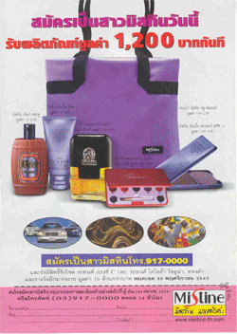
5.การโฆษณาเพื่อการค้า (Trade Advertising)
เป็นการโฆษณาสินค้าของผู้ผลิตเพื่อส่งข้อมูลข่าวสารไปยังผู้ค้าส่ง ผู้ค้าปลีก ร้านค้าเพื่อให้เป็นตัวแทนจำหน่าย โฆษณาลักษณะนี้ถ้าปรากฏพบเห็นในสื่อทั่วไปเช่น หนังสือพิมพ์ นิตยสาร ฯลฯโดย มักจะลงท้ายว่า "ร้านค้าใดสนใจเป็นตัวแทนจำหน่าย โปรดติดต่อ…."
ภาพแสดงการโฆษณาเพื่อการค้า

Slide 19
6. การโฆษณาความคิด (Non-product or Idea Advertising)
ภาพแสดงการโฆษณาความคิด
เป็นการโฆษณาขององค์การสถาบัน หรือกลุ่มต่างๆ ที่ไม่ใช่องค์การที่ประกอบธุรกิจ ซึ่งจะโฆษณาความคิดและหลักการต่างๆไปยังสาธารณชนทั่วไป เพื่อให้สนับสนุนความคิดนั้น หรือปฏิบัติตาม หรือ งดเว้นปฏิบัติ

Slide 20
7.การโฆษณาเพื่อขอคำสั่งซื้อทางไปรษณีย์ (Mail-order Advertising)
ภาพแสดงการโฆษณาเพื่อขอคำสั่งซื้อทางไปรษณีย์
เป็นการโฆษณาของผู้ผลิตสินค้าซึ่งอาจมีเนื้อหาคล้ายกับการโฆษณาระดับชาติ คือ มีการแนะนำให้รู้จักสินค้า จูงใจให้เกิดความต้องการ และซื้อสินค้าในที่สุด กล่าวคือทั้งโฆษณาและขายสินค้าไปในตัว

Slide 21
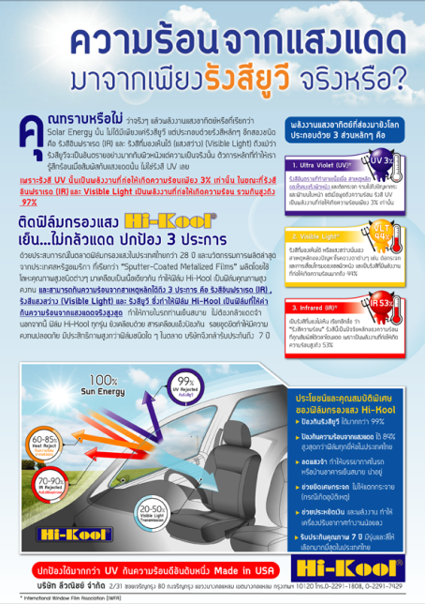
8. การโฆษณานำทางพนักงานขายสินค้าพิเศษ (Advertising to Get Leads for Specialty Salesman)
ภาพแสดงการโฆษณานำทางพนักงานขายสินค้าพิเศษ
เป็นการโฆษณาไปยังผู้บริโภคเพื่อให้ได้รู้ข้อมูลบางประการที่เกียวกับสินค้าหรือบริการ เป็นการบอกผู้บริโภคว่ามีสินค้าอะไรจำหน่ายและมีความสำคัญต่อผู้บริโภคอย่างไรแต่ไม่สามารถให้รายละเอียดทั้งหมดในที่นี้ได้ จึงเสนอจะจัดส่งพนักงานขายออกไปแนะนำให้แก่ลูกค้าที่สนใจฟรี

Slide 22
9.การโฆษณาบริษัท (Corporate Advertising)
ภาพแสดงการโฆษณาบริษัท
เป็นการโฆษณาที่จะไม่เน้นการโฆษณาขายสินค้าหรือบริการ แต่จะมุ่งสร้างภาพพจน์หรือสร้างศรัทธาในทางที่ดีกับบริษัท การโฆษณาจะเน้นความเป็นผู้นำด้านการผลิตสินค้า ความเจริญก้าวหน้าของบริษัท

Slide 23
10.การโฆษณาส่งเสริมการขาย (Promotional Advertising)
ภาพแสดงการโฆษณาส่งเสริมการขาย
เป็นการโฆษณาขายสินค้าของร้านค้าปลีกโดยเสนอสิทธิพิเศษหรือเสนอผลประโยชน์ให้แก่ลูกค้า การโฆษณาเช่นนี้มักเร่งเร้าให้ผู้บริโภคซื้อโดยเร็วหรือภายในระยะเวลาที่กำหนดให้อาจจะเป็น 3 วัน 7 วัน หรือ 1 เดือนก็ได้

Slide 24
ขั้นตอนการโฆษณา (Advertising Stage)
แบ่งออกเป็น 3 ขั้นตอนคือ
ขั้นตอนที่ 1.การโฆษณาขั้นบุกเบิกตลาดหรือขั้นริเริ่ม (Pioneering Stage)
การโฆษณาในขั้นนี้มักใช้กับสินค้าใหม่ที่เพิ่งผลิตออกสู่ตลาดเป็นครั้งแรก จึงต้องอาศัยการโฆษณาเพื่อให้ข้อมูลข่าวสารแนะนำให้ผู้ใช้ได้รู้จัก กระตุ้นให้เกิดการอยากทดลองใช้สินค้านั้น
ภาพแสดงการแนะนำสินค้าใหม่ออกสู่ตลาด

Slide 25
ขั้นตอนการโฆษณา (Advertising Stage)
ขั้นตอนที่ 2.การโฆษณาขั้นแข่งขัน
(Competitive Stage)
เป็นลักษณะการโฆษณาที่ต่อเนื่องมาจากการโฆษณาในขั้นบุกเบิกตลาด แต่จะเน้นให้เห็นความแตกต่างของสินค้าว่ามีคุณสมบัติโดดเด่นกว่าคู่แข่งขันในลักษณะการเปรียบเทียบข้อดีเด่นของสินค้าของตน ว่าเหนือกว่าสินค้าของคู่แข่งขันอย่างไร
ภาพแสดงการโฆษณาขั้นแข่งขัน

Slide 26
ขั้นตอนการโฆษณา (Advertising Stage)
ขั้นตอนที่ 3.การโฆษณาตลาดขั้นรักษาตลาด(Retentive Stage)
ภาพแสดงการโฆษณาตลาดขั้นรักษาตลาด
ในขั้นนี้ผู้ผลิตหรือผู้ขายจะพยายามรักษาลูกค้าหรือส่วนแบ่งการตลาดของตนไว้ไม่ให้ไปซื้อสินค้ายี่ห้ออื่น ลักษณะของการโฆษณาเป็นการย้ำเตือนความทรงจำในชื่อสินค้า หรือตราสินค้านั้น

Slide 27
วงจรการโฆษณา (Advertising Spiral)
ขั้นบุกเบิกตลาดใหม่ (New Pioneering Stage)
เป็นการแนะนำให้ลูกค้ารู้จักสินค้าที่มีอยู่แล้ว แต่ว่าได้รับการเปลี่ยนแปลงพัฒนาในด้านต่าง ๆ ให้ดีขึ้น เพื่อให้เหนือกว่าคู่แข่งขัน ดังนั้น ข้อความในโฆษณาจึงมีลักษณะคล้ายกันกับในขั้นบุกเบิก ซึ่งจะมีคำว่า “ใหม่” ปรากฎในข้อความโฆษณาอยู่เสมอ
2) ขั้นแข่งขันใหม่ (New Competitive Stage)
ในขั้นนี้การโฆษณาจะคล้ายกับขั้นการแข่งขัน เมื่อคู่แข่งขันเห็นว่าผลิตภัณฑ์ได้รับการปรับปรุง ก็จะพัฒนาผลิตภัณฑ์ตามและโฆษณาในลักษณะบุกเบิกตลาดใหม่เพื่อเข้ามาแข่งขัน
3) ขั้นรักษาตลาดใหม่ (New Retentive Stage)
การโฆษณาในขั้นนี้เช่นเดียวกับการโฆษณาในขั้นรักษาตลาด จะต้องเน้นย้ำเตือนความทรงจำของลูกค้าให้เห็นว่าสินค้ามีการปรับปรุงใหม่ทั้งด้านคุณภาพ รูปแบบ ประโยชน์ ที่มีมากกว่าคู่แข่งขัน

Slide 28
บทที่ 3 การสื่อความคิดด้วยภาพ: การสร้างสรรค์การสร้างสรรค์โฆษณา (Creative)

Slide 29
คุณสมบัติของนักสร้างสรรค์งานโฆษณา
1. มีจินตนาการ
2. มีความสามารถในการเขียน
3. มีความสามารถในการคิด
4. มีแนวคิดในการตั้งคำถาม
5. มีความคิดเป็นเหตุเป็นผล
6. มีความสามารถในการแสดงความคิดออกมาด้วยภาพ
7. มีอารมณ์ขัน
8. มีใจเปิดกว้าง

Slide 30
ลักษณะงานของการสร้างสรรค์งานโฆษณา
1. เขียนข้อความโฆษณา
2. การใช้ภาพประกอบข้อความโฆษณา
3. วางผังโฆษณา
4. ผลิตชิ้นงานโฆษณา

Slide 31
บทที่ 6 สื่อการโฆษณา (Advertising Media)

Slide 32
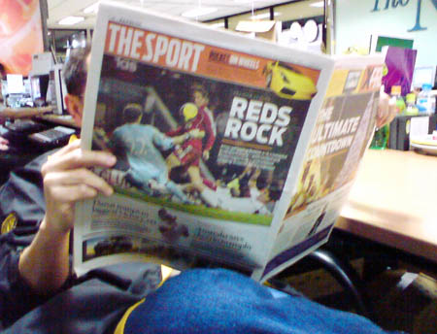
ความหมายของสื่อการโฆษณา
คือ เครื่องมือที่ใช้ในการถ่ายทอดข้อความหรือข่าวสารจากแหล่งที่ต้องการโฆษณาไปยังประชาชน ให้ได้รับรู้ตามเป้าหมายที่กำหนดไว้
ประเภทของสื่อโฆษณา(Types of media)
1.สื่อการโฆษณาประเภทสิ่งพิมพ์(Print Media) ได้แก่ - หนังสือพิมพ์ (Newspaper) - นิตยสาร (Magazine)

Slide 33
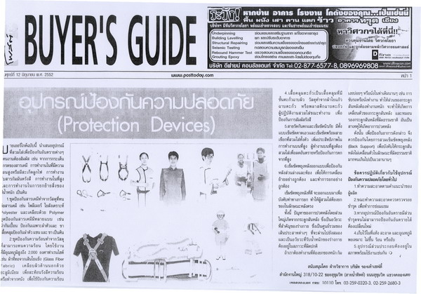
ประเภทของสื่อโฆษณา(Types of media)
เป็นสื่อสารมวลชน (Mass media) ที่นิยมใช้กันอย่างกว้างขวางแพร่หลาย เนื่องจากหนังสือพิมพ์สามารถครอบคลุมพื้นที่ สามารถเข้าถึงผู้คนได้จำนวนมากแตไม่สามารถเจาะจงกลุ่มเป้าหมายแบบเฉพาะกลุ่มได้รูปภาพ สีสันไม่สวย และคุณภาพกระดาษค่อนข้างต่ำ ข่าวล้าสมัยเร็วอายุของหนังสือพิมพ์จะสั้นเพียงวันเดียว
1.สื่อการโฆษณาประเภทสิ่งพิมพ์(Print Media)
- หนังสือพิมพ์ (Newspaper)
การลงโฆษณาในหนังสือพิมพ์มี 3 รูปแบบ
การโฆษณาเดี่ยว
การโฆษณาหมู่
การโฆษณาไม่เจาะจงตำแหน่ง

Slide 34
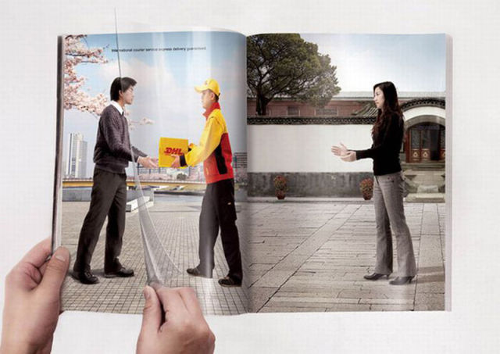
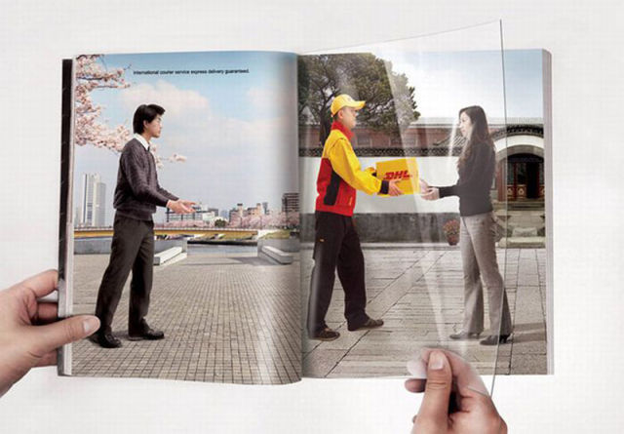
ประเภทของสื่อโฆษณา(Types of media)
1.สื่อการโฆษณาประเภทสิ่งพิมพ์(Print Media)
- นิตยสาร (Magazine)
เป็นสื่อโฆษณาที่จัดทำเป็นรูปเล่ม มีสีสันสวยงาม แข็งแรง กะทัดรัด ใช้กระดาษมีคุณภาพดีทำให้น่าอ่านสื่อเข้าถึงกลุ่มเป้าหมายที่มีลักษณะเฉพาะได้
ประเภทของนิตยสาร
1.นิตยสารทั่วไป(General Magazine) จะมีเนื้อหาทั้งข่าว บทความ สารคดี ข่าวกีฬา ภาพยนต์ บันเทิง นวนิยาย อยู่ในเล่มเดียวกัน
2.นิตยสารเฉพาะ(Specialized Magazine) เป็นนิตยสารที่มีเนื้อหาสาระข่าวสารมุ่งเฉพาะกลุ่มบุคคล
ตัวอย่างการโฆษณาเต็มหน้าคู่ในนิตยสารของการขนส่งสินค้าDHL

Slide 35
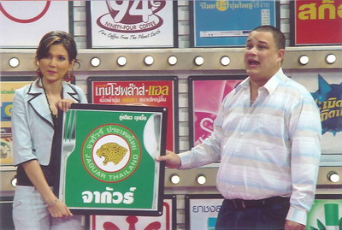
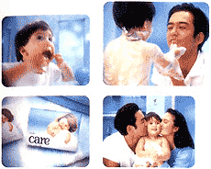
ประเภทของสื่อโฆษณา(Types of media)
2.สื่อการโฆษณาที่ผ่านสื่อทางอิเล็กทรอนิกส์ (Electronic Advertising) - โทรทัศน์ (Television )
เป็นสื่อโฆษณาที่ได้รับความนิยมมากที่สุดให้ทั้งภาพและเสียงในเวลาเดียวกัน สามารถโน้มน้าวจูงใจผู้ดูได้ง่าย
ลักษณะของการโฆษณาแพร่ภาพออกอากาศทางโทรทัศน์
-การใช้ตัวอักษรสร้างตัวอักษรซ้อนไปกับภาพที่ออกอากาศในรายการพร้อมๆ กัน มักใช้ในรายการถ่ายทอดสดต่างๆ
การโฆษณาสด
ทำเป็นภาพยนตร์โฆษณา
การใช้ภาพนิ่งหรือสไลด์

Slide 36
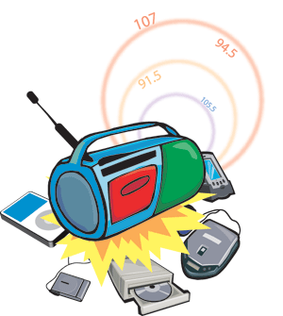
ประเภทของสื่อโฆษณา(Types of media)
2.สื่อการโฆษณาที่ผ่านสื่อทางอิเล็กทรอนิกส์ (Electronic Advertising)
- วิทยุ (Radio) เป็นสื่อที่กระจายครอบคลุมพื้นที่ได้อย่างกว้างขวางมาก และเป็นสื่อที่สามารถทำให้ผู้รับฟังรับรู้ข่าวสารได้ในทุกอริยบถ สื่อโฆษณานี้เหมาะกับกลุ่มผู้บริโภคที่มีรายได้ต่ำ เป็นสื่อโฆษณาที่มีความยืดหยุ่นสูงต้นทุนของการโฆษณาค่อนข้างต่ำการโฆษณาของสื่อวิทยุเรียกกันตามภาษาโฆษณาว่า "สปอตวิทยุ"
รูปแบบของสปอตวิทยุ
แบบใช้เพลงโฆษณา
สปอตวิทยุแบบเล่าเรื่อง
สปอตวิทยุและประกาศตรงๆ
สปอตวิทยุแบบใช้บุคคล

Slide 37
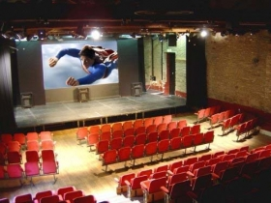
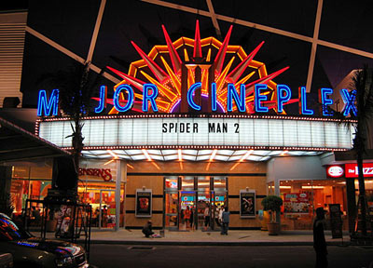
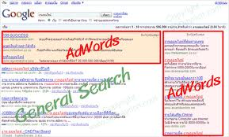
ประเภทของสื่อโฆษณา(Types of media)
2.สื่อการโฆษณาที่ผ่านสื่อทางอิเล็กทรอนิกส์ (Electronic Advertising)
-การโฆษณาในโรงภาพยนตร์(Cinema Advertising)
การใช้ภาพยนตร์ในการโฆษณาในโรงหนังจะได้อารมณ์ ความรู้สึก การโน้มน้าวให้ผู้ชมเกิดความสนใจได้ดี สามารถเก็บรายละเอียดต่างๆของภาพสินค้าได้ มีสีสีน สวยงาม คมชัด ภาพมีขนาดใหญ่ จากนั้นก็พัฒนามาเป็นการโฆษณาแฝงในภาพยนตร์ คือให้ผู้บริโภคชมภาพยนตร์ไปพร้อมกับการเห็นสินค้า
การโฆษณาทางเครือข่ายอินเตอร์เน็ต (Online Advertising)
เป็นสื่อที่มีความทันสมัยที่สุดในยุคปัจจุบัน เป็นการโฆษณายุคดิจิตอล อินเตอร์เน็ตถูกใช้เป็นสื่อโฆษณาสำหรับสินค้าที่มีกลุ่มเป้าหมายอยู่ทั่วโลก เนื่องจากการโฆษณาทางสื่อชนิดนี้สามารถครอบคลุมลูกค้าได้กว้างขวางทั่วโลก กลุ่มเป้าหมายสามารถเข้าถึงงานโฆษณาได้ตลอด 24 ชั่วโมง

Slide 38
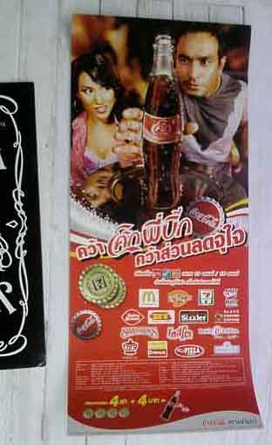
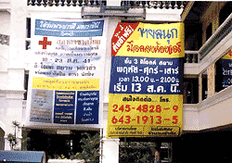
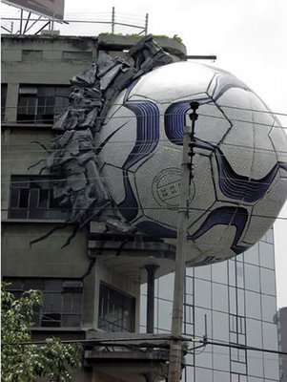
ประเภทของสื่อโฆษณา(Types of media)
3.สื่อโฆษณานอกสถานที่ (Outdoor Media)
การโฆษณากลางแจ้งโดยใช้ป้ายโฆษณา (Outdoor Advertising) หรือ สื่อโฆษณากลางแจ้ง
เป็นการนำเอาเครื่องหมายใดๆหรือแผ่นป้ายโฆษณาไปติดตั้งกลางแจ้งโดยจะต้องเลือกทำเลในการติดตั้งที่มีผู้คนสัญจรไปมาตามข้างถนน สี่แยก บนหลังคาตึก
ประเภทของป้ายโฆษณากลางแจ้ง
ป้ายระบายสีหรือป้ายเขียน (Painted Bullettines)
โฆษณาอุปกรณ์กีฬา Nike
ป้ายตกแต่งพิเศษ (Spectacular)
ป้ายโฆษณา
(Poster of Billboard)

Slide 39
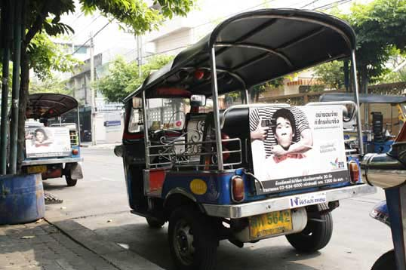
ประเภทของสื่อโฆษณา(Types of media)
3.สื่อโฆษณานอกสถานที่ (Outdoor Media)
การโฆษณาเคลื่อนที่ (Transit Advertising)
เป็นการโฆษณาตามยานพาหนะ มีลักษณะของการติดป้ายโฆษณาไปกับตัวยานพาหนะที่เคลื่อนที่ไปตามที่ต่างๆ
ประเภทของการโฆษณาเคลื่อนที่
การโฆษณาบริเวณด้านนอกของยานพาหนะ
(Outside Vehicle Advertising)
การโฆษณาในตัวรถ(Car Card Advertising)

Slide 40
ประเภทของสื่อโฆษณา(Types of media)
4.สื่อโฆษณาอื่นๆ(Other Advertising Media)
-สื่อโฆษณาทางไปรษณีย์โดยใช้จดหมายตรง (Direct Mail Advertising) เป็นการส่งเอกสาร ข้อความการโฆษณาที่เกี่ยวข้องกับตัวสินค้า / บริการของกิจการไปถึงผู้บริโภคทางไปรษณีย์
รูปแบบการโฆษณาทางไปรษณีย์
จดหมายขาย
(Sales Letters)
ใบปลิว (Leaflet Handbill)
แผ่นพับ (Folder)
โปสการ์ด (Postcards)
เอกสารเย็บเล่ม
(Brochure)
คู่มือสินค้าหรือแค็ตตาล็อก (Catalogs)
บัตรตอบรับ (Return Cards)
จุลสาร (Booklets)

Slide 41
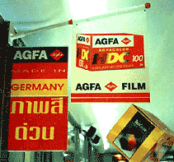
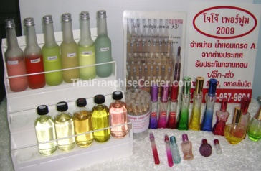
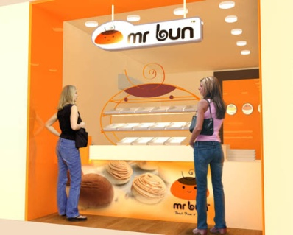
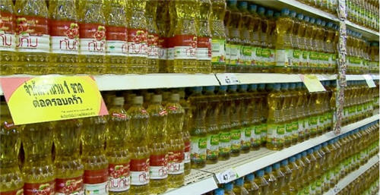
ประเภทของสื่อโฆษณา(Types of media)
4.สื่อโฆษณาอื่นๆ(Other Advertising Media)
การโฆษณา ณ แหล่งซื้อ (Point of purchase advertising) เป็นลักษณะของการนำโปสเตอร์ หรืออุปกรณ์อื่นมาติดหน้าร้านหรือบริเวณร้าน รวมถึงการจัดตกแต่งภายในร้านเพื่อชักจูงใจให้ลูกค้าสนใจ และกระตุ้นให้ลูกค้าเกิดความต้องการสินค้า
ประเภทของการโฆษณา ณ แหล่งซื้อ
การตกแต่งชั้นวางสินค้า
การตกแต่งฝาผนัง
การจัดตกแต่งร้านค้า
แผ่นภาพโฆษณาแขวน (Mobile)
การจัดวางสินค้าบนพื้นให้ดูสวยงาม น่าซื้อ/ ใช้
การตกแต่งเคาน์เตอร์ที่วางสินค้า
การจัดเรียงสินค้าให้สวยงาม
การใช้ป้ายหรือภาพโฆษณาติดตั้งตรงทางเข้าออกประตู

Slide 42
ประเภทของสื่อโฆษณา(Types of media)
4.สื่อโฆษณาอื่นๆ(Other Advertising Media)
การโฆษณาโดยใช้สมุดโทรศัพท์ (Directories Advertising) เป็นหนังสือที่รวบรวมรายชื่อ โทรศัพท์ กลุ่มธุรกิจ ร้านค้า สินค้าต่างๆ แยกออกเป็นหมวดหมู่ เรียงลำดับตัวอักษร ลักษณะการโฆษณาก็จะมีพื้นที่พิเศษ คือนอกจากจะมีการบอกชื่อร้านค้า และเบอร์โทรศัพท์แล้วยังมีพื้นที่สำหรับการลงรูปถ่ายร้านค้าหรือสินค้า รวมถึงข้อมูลเบื้องต้นด้วย

Slide 43
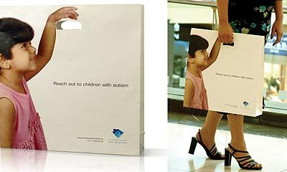
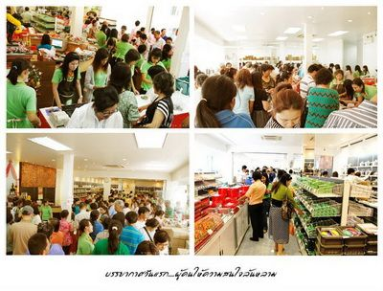
ประเภทของสื่อโฆษณา(Types of media)
4.สื่อโฆษณาอื่นๆ(Other Advertising Media)
สื่อสินค้า (Merchandise) เป็นสื่อพิเศษที่ทำขึ้นมาสำหรับแจกหรือแถมให้ลูกค้า แล้วบรรจุข้อความโฆษณาสั้นๆ ย่อ ๆ ลงไปในสินค้านั้น เช่น กระเป๋าเอกสาร หมวก พวงกุญแจ ปากกา ดินสอ ไฟแช็ค แก้วน้ำ นาฬิกา ฯลฯ
สื่อเบ็ดเตล็ด (Miscellaneous) เป็นสื่อที่มีอยู่ทั่วไป เช่น บอลลูน ปฏิทิน ถุงใส่ของ ไดอารี่ เสื้อยืด เสื้อกันหนาว
การโฆษณาโดยการจัดแสดงสินค้า (Display Advertising)

Slide 44
ปัจจัยสำคัญในการพิจารณาเลือกสื่อการโฆษณาประเภทต่างๆ
กลุ่มเป้าหมาย (Target Group)
ประสิทธิภาพของสื่อการโฆษณา
งบประมาณและอัตราค่าโฆษณาของสื่อต่างๆ
สรุป
สื่อโฆษณาที่นิยมใช้โดยทั่วไปได้แก่ หนังสือพิมพ์ นิตยสาร วิทยุ โทรทัศน์ สื่อดังกล่าวเป็นสื่อหลักที่ใช้กันเป็นส่วนมากในงานโฆษณา ดังนั้นในการวางแผนการใช้สื่องบประมาณด้านสื่อส่วนใหญ่ส่วนใหญ่จะมุ่งไปที่สื่อเหล่านี้เป็นอันดับแรก การปรับเปลี่ยนโฆษณาไปสู่การใช้สื่อออนไลน์เป็นการนำเสนอเนื้อหาที่ช่วยสร้างภาพลักษณ์ของสินค้าและบริการ สร้างเทคนิคการนำเสนอที่มีสีสัน ทั้งภาพและเสียง รวมถึงการมีส่วนร่วมของผู้บริโภค อาทิ การร่วมเล่นเกมส์ออนไลน์ สำหรับสื่อ ณ จุดซื้อ แผ่นพับ ใบปลิว สื่อนอกสถานที่ เช่นแผ่นป้ายต่างๆ จะมีความสำคัญในฐานะเป็นสื่อสนับสนุน ซึ่งทำหน้าที่ในการเตือนความจำผู้บริโภคที่มีต่อสินค้า

Slide 45
บทที่ 9 อาชีพโฆษณาและจรรยาบรรณของอาชีพ

Slide 46
ตัวแทนโฆษณา (Advertising Agency)
คือ หน่วยงานที่เข้ามาช่วยแบ่งภาระหน้าที่ให้กับผู้ผลิตสินค้า / บริษัทลูกค้า ในด้านการนำเสนอการวางแผนและดำเนินการโฆษณา เป็นผู้มีความเชี่ยวชาญในการวางแผนและดำเนินการโฆษณารวมไปทั้งการออกแนวความคิดสร้างสรรค์ (Creative) ในการโฆษณา การผลิตวัสดุโฆษณา การวางแผนการเลือกใช้สื่อโฆษณา (Media Planning) ตลอดจนการติดตามวัดผลการโฆษณา บอกจากนี้ยังมีบริการด้านอื่นๆ นอกเหนือไปจากนี้ด้วย เช่น บริการในด้านการวิจัยตลาด บริการในด้านการทำประชาสัมพันธ์ให้กับบริษัทลูกค้า บริการในด้านการโฆษณาในการใช้สื่อตรง (Direct Response) บริการในด้านการจัดทำ/จัดหาปฏิทิน ของแจก ของชำร่วย ของแจกแถมต่างๆ ที่เกี่ยวข้องกับงานโฆษณา และส่งเสริมการขาย
ดังนั้นตัวแทนโฆษณาจึงประกอบไปด้วยผู้เชี่ยวชาญในด้านต่างๆ เช่น ด้านการวิจัยตลาด ด้านการจัดแสดงสินค้า ด้านสื่อโฆษณา ฯลฯ

Slide 47
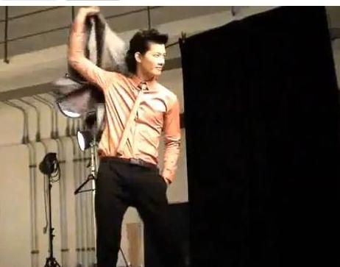
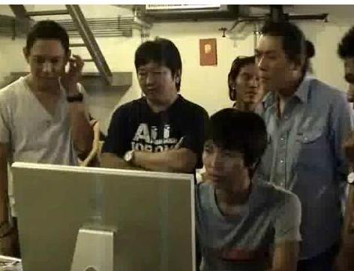
ประเภทของตัวแทนโฆษณา
1. ตัวแทนโฆษณาระดับสากล (International Advertising Agency)
เป็นบริษัทที่มีบริษัทแม่อยู่ต่างประเทศคอยป้อนข้อมูลและเทคโนโลยีต่าง ๆ ตลอดจนแนะนำลูกค้ามาให้บริษัทสาขาในประเทศไทย เช่น Leo Burnett, Dentsu (Thailand)
2. ตัวแทนโฆษณาในประเทศหรือบริษัทท้องถิ่น (Local Advertising Agency)
เป็นบริษัทที่จัดตั้งและดำเนินการโดยคนไทย ไม่มีบริษัทแม่หรือเครือข่ายของบริษัทโฆษณาจากต่างประเทศ
เบื้องหลังบรรยากาศการถ่ายทำโฆษณาของเป้ อารักษ์ใน New! Mazda Sedan2
ภาพการทำงานของทีมงานตัวแทนโฆษณา

Slide 48
บทบาทและหน้าที่ของตัวแทนโฆษณา
1.ศึกษาวิเคราะห์สินค้าและบริการของลูกค้า
2.ศึกษาวิเคราะห์ถึงสภาพเศรษฐกิจในปัจจุบัน
3.ศึกษาระบบการจำหน่าย
4.ศึกษาเกี่ยวกับสื่อโฆษณาทุกชนิด
5.จัดทำแผนงานโฆษณาต่ออลูกค้า
6.นำแผนที่ได้รับอนุมัติใปดำเนินการไปปฏิบัติจริง
7.ติดต่อประสานงานและให้ความร่วมมือกับฝ่ายลูกค้าอย่างใกล้ชิด
การวางแผนงานโฆษณาของตัวแทนโฆษณา
1. รับการแจงรายละเอียดจากลูกค้าผู้ผลิตเกี่ยวกับตัวสินค้าที่จะทำการโฆษณา 2. ทำการค้นคว้าวิจัย รายละเอียดต่าง ๆ ที่ได้รับการแจงมา 3. จัดทำแผนงาน 4. ตัดสินใจดำเนินการตามแผนหรือยุทธวิธีที่ได้จัดทำไว้ 5. ขั้นการผลิตชิ้นงานโฆษณา

Slide 49
โครงสร้างบริษัทตัวแทนโฆษณา
ประธานบริษัท
คณะกรรมการบริหาร
(1)
(2)
(3)
(4)
(5)
ฝ่ายบริหารการเงิน
ฝ่ายสร้างสรรค์งาน
ฝ่ายบริการลูกค้า
ฝ่ายจัดซื้อสื่อ
ฝ่ายการตลาด
แผนกบุคคล
แผนกช่างศิลป์
แผนกวางแผน
แผนกสถิติ
แผนกสำนักงาน
แผนกสร้างงานโฆษณา
แผนกวิเคราะห์
แผนกวิเคราะห์
วิจัย
แผนกบัญชีการเงิน
แผนกจัดซื้อสื่อ
แผนกข้อความโฆษณา
วิทยุ
โทรทัศน์
วารสารสิ่งพิมพ์

Slide 50
จรรยาบรรณแห่งอาชีพโฆษณา 1. ประกอบอาชีพด้วยความซื่อสัตย์สุจริต 2. ไม่กระทำการใด ๆ ให้เกิดความเสื่อมเสียเกียรติศักดิ์แห่งวิชาชีพ 3. มีความรับผิดชอบต่อสังคม 4. ไม่ทำโฆษณาที่ดูหมิ่นศาสนา หรือความเชื่อ 5. ไม่ทำโฆษณาอวดสรรพคุณเกิดจริง 6. ไม่ทำโฆษณาโจมตี หรือเปรียบเทียบกับสินอื่น 7. ไม่ทำโฆษณาโดยใช้เสียงที่เป็นการก่อกวนความรู้สึก 8. ไม่ทำโฆษณาโดยทำให้เกิดความกลัวโดยไม่มีเหตุอันควร 9. ไม่ทำโฆษณาโดยใช้ไสยศาสตร์หรือเรื่องโชคลางมาเป็นข้อจูงใจ 10.ไม่ทำโฆษณาเลียนแบบผู้อื่น 11.ไม่ทำโฆษณาสนับสนุนหรือก่อให้เกิดการทำสิ่งผิดกฎหมาย 12.ไม่ทำโฆษณาโดยใช้ศัพท์สถิติ ผลการวิจัยในทางที่ไม่สมควร 13.ไม่ทำโฆษณาที่ทำให้เกิดการเหยียดหยามกันเกี่ยวกับเชื่อชาติ หรือศาสนา 14.ไม่ทำโฆษณาอ้างอิงตัวบุคคล หรือสถาบันโดยที่ไม่มีอยู่จริง 15.ไม่ทำโฆษณาที่มีผลอันตรายต่อเด็กทั้งร่างกายและจิตใจ 16.การโฆษณาโดยการอ้างอิงบุคคล ต้องเป็นไปตามมรรยาทแห่งวิชาชีพนั้น ๆ

Slide 51
สรุปตัวแทนโฆษณามีหน้าที่ในการให้บริการกับผู้ผลิตสินค้า / บริษัทลูกค้า ดังนี้
1.เป็นที่ปรึกษาและช่วยเหลือในการวางแผนงานโฆษณา
2.จัดเตรียมงานโฆษณา นั่นคือ เมื่อมีการวางแผนงานโฆษณาแล้ว ก็จะต้องหาแนวคิด และเปลี่ยนแนวคิดนั้นให้กลายเป็นข้อความและโฆษณาเผยแพร่งานโฆษณาในสื่อโฆษณา ซึ่งจะต้องมีการติดต่อขอซื้อเนื้อที่และเวลาจากสื่อโฆษณา
3.ให้บริการด้านอื่นๆที่กิจการโฆษณาจะสามารถจัดให้กับผู้ผลิตสินค้า / บริษัทลูกค้า เช่น บริการด้านการส่งเสริมการตลาด การเผยแพร่ข่าวสาร ตลอดจนการวิจัยทั้งทางด้านการตลาดและโฆษณา

Slide 52
อินเตอร์เน็ตจะส่งผลกระทบต่อโลกธุรกิจ ก่อให้เกิดการเปลี่ยนแปลงต่าง ๆ 1. สมุดหน้าเหลือง จะอยู่ในรูปข้อมูลออนไลน์ หรือซีดี-รอม 2. แคตตาล็อค โบชัวร์มีน้อยลง เพราะสามารถใช้อินเตอร์เน็ตแทน 3. ไปรษณีย์ทำงานน้อยลง เพราะใช้สื่ออิเล็คทรอนิคส์แทน 4. บริการทางการเงินทุกประเภทจะเคลื่อนย้ายมาอยู่บนหน้าจอคอมฯ 5. เปลี่ยนแปลงอุตสาหกรรมทางโทรศัพท์หลาย ๆ ด้าน 6. โฆษณาย้ายมาอยู่บนอินเตอร์เน็ตมากขึ้น
อินเตอร์เน็ตกับการเปลี่ยนแปลงโลกมนุษย์

Slide 53
บทที่ 10 การนำเทคโนโลยีมาใช้ประยุกต์ในการโฆษณา

Slide 54
1. โทรทัศน์ มีอิทธิพลทำให้วิทยุจากสื่อบันเทิงเกลายเป็นพียงสื่อข่าวสารและดนตรี 2. คอมพิวเตอร์เมนเฟรม เริ่มเข้ามาสู่สำนักงานธุรกิจทำให้ธุรกิจขยายตัวมีประสิทธิภาพมากขึ้น เพราะ มีบทบาทตั้งแต่การจัดเก็บข้อมูล จนถึง ผลิต จำหน่ายและทำการตลาด 3. ชิปอิเล็คทรอนิคส์เป็นตัวควบคุมการทำงานทั้งหมดไม่ว่าเป็นสินค้า /เครื่องใช้ต่างๆ 4. คอมพิวเตอร์ส่วนบุคคลเข้ามาปฏิวัติการดำเนินชีวิตทั้งในบ้านและที่ทำงาน 5. Internet เป็นพัฒนาการที่สำคัญที่สุดผู้ใช้สามารถสื่อสารกันได้ทางไปรษณีย์อิเล็กทรอนิกส์(E-Mail) ซึ่งคือการส่งข้อความถึงกันโดยผ่านคอมพิวเตอร์
วิวัฒนาการทางเทคโนโลยี
ชีวิตความเป็นอยู่ในปัจจุบันเกี่ยวข้องกับเทคโนโลยีสารสนเทศต่างๆ มากมาย การใช้เทคโนโลยีสารสนเทศเกี่ยวข้องกับทุกคน การเรียนรู้เกี่ยวกับเทคโนโลยีสารสนเทศจึงมีความจำเป็น มีเครือข่ายการให้บริการใหม่ๆ เพิ่มขึ้นหลายอย่าง บทบาทของเทคโนโลยีสารสนเทศที่กำลังเปลี่ยนแปลงสังคมนี้เอง ผลักดันให้ต้องศึกษาหาความรู้เพื่อปรับตัวให้เข้ากับสังคมได้
การมีเทคโนโลยีพัฒนาขึ้นมาเรื่อยๆก่อให้เกิดการเปลี่ยนแปลงส่งผลกระทบต่อชีวิตทุกแง่มุม ซึ่งมีวิวัฒนาการดังนี้

Slide 55
การค้าในระบบอิเล็กทรอนิกส์ (E-Commerce)
การซื้อขายสินค้าทุกประเภทได้โดยใช้คอมพิวเตอร์เชื่อมตรง เข้ากับอีกเครื่องโดยผ่านสายเคเบิล เพื่อให้สามารถติดต่อซื้อขายกันได้ ลูกค้าสามารถเข้าถึงได้ อ่านรายละเอียดได้ในระบบออนไลน์ และชำระเงินผ่านอินเตอร์เน็ต

Slide 56
เทคนิคการนำเทคโนโลยีมาประยุกต์ใช้ในการโฆษณา การโฆษณาจะต้องก้าวไปตามยุคสมัย เมื่อวิวัฒนาการของสังคมเปลี่ยนแปลง มีเทคโนโลยีใหม่เกิดขึ้น การโฆษณาก็ต้องทำให้สินค้าที่เกิดขึ้นมาจากเทคโนโลยีสมัยใหม่ที่มีลักษณะทางกายภาพคล้ายกัน ให้มองดูต่างกันได้ในสายตาผู้บริโภคด้วยเทคนิคล้ำหน้าของการโฆษณา

Slide 57
Homework
Homework
จงเขียนอธิบายพร้อมยกตัวอย่างประกอบ ตามหัวข้อในบทเรียน ต่อไปนี้
การจัดการธุรกิจโฆษณาและสื่อสารการตลาด
- การจัดการธุรกิจ
- ความสำคัญและพัฒนาการของธุรกิจ
- ชนิดของธุรกิจ
- โครงสร้างและบุคลากรในธุรกิจ.
- การดำเนินงาน/ ลักษณะการประกอบธุรกิจ
- อุปสรรคและปัญหาในการประกอบธุรกิจ

